Slide 1

内科学
泌尿系统 第三章
尿 路 感 染
Urinary Tract Infection
中南大学湘雅二医院 · 肾内科
李瑛 教授

Slide 2
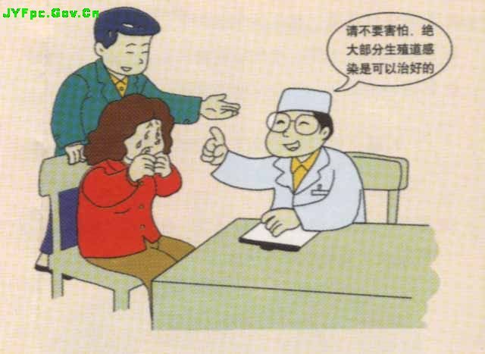
病例分析(Case Report)（1）
女性，30岁。
尿频、排尿不尽感1周，
，加重伴畏冷、发热2天。
请不要害怕，治
疗后症状可以缓解
接诊后
1. 询问病史
2. 体格检查
3. 辅助检查

Slide 3

1周前劳累后出现尿频、排尿不尽感，时伴下腹部不适、腰部酸痛和乏力，未诊治。2天前开始，上述症状加重，伴发热及寒战，体温达39.0℃。发病以来，尿颜色无变化，量不少。
既往无类似发作史，无高血压、糖尿病、肾结石等病史。
查体：T39℃，P124次／分，R26次／分，BP125／60mmHg。面部潮红，浅表淋巴结未及。颜面无水肿，双肺呼吸音清，心率124次／分，律齐，各瓣膜区未闻及杂音。腹平软，无压痛及反跳痛，肝、脾肋下未触及，右肾区叩痛阳性。
实验室检查：血常规：Hb125g／L，WBC16×10⁹／L，N86％，130％，PLT140×10⁹>／L，
尿白细胞10~20个／HP，红细胞4~6个／HP，尿蛋白(+)，可见白细胞管型。
Diagnosis ？

Slide 4

病例分析（2）
女性，35岁，
尿频、尿急，尿痛2天
接诊后
1. 询问病史
2. 体格检查
3. 辅助检查

Slide 5
病史：无发热、腰痛，无尿少，浮肿及肉眼血
尿，既往无糖尿病、结核、肾炎等病史
体检：耻骨联合上脐下压痛阳性，余未见异常
尿检：pro（＋／—）。RBC 3-5/HP，WBC
8-10/HP，未见细菌及白细胞管型。
诊 断(Diagnosis)？

Slide 6
两个病例的比较(Comparision of two cases)
病例1 病例2
病史 病程长， 病程短，
尿频、尿急、尿痛 ＋发热、畏寒 尿频、尿急、尿痛
体征 T: 39℃
右肾区叩痛阳性 耻骨联合上脐下压痛阳性
实验室 血WBC16×10⁹／L 尿: RBC 3-5/HP，
检查 尿WBC10~20个／HP N86％，WBC 8-10/HP
RBC4~6个／ HP，
尿蛋白(+)，
可见白 细胞管型

Slide 7
诊断－ 尿路感染
病例1.急性膀胱炎(Acute Cystitis)
病例2. 急性肾盂肾炎(Acute pyelonephritis)

Slide 8
内 容(Content)
流行病学 (Epidemiology)
定义 (Definition)
病因 (Etiology)
发病机制 (Pathogenesis)
病理改变 (Pathology)
临床表现 (Clinical Presentation)
实验室检查 （Examination find）
并发症 （Complication）
诊断 (Diagnosis)
治疗、预防 (Treatment、Prevention)

Slide 9
普通人群 0.91%
男性人群 0.23%
未婚女性 1%~3%
一、尿路感染的流行病学
Epidemiology
中老年男性（50岁以上） 7%
已 婚 妇 女 5%
老 年 妇 女 （60岁以上） 10%~12%

Slide 10
二、尿路感染的定义（1）
Definition
1. 解剖(Anatomy)
上尿路感染：肾盂肾炎、肾脓肿
Upper urinary tract infection: pyelonephritis, renal abscess
下尿路感染：膀胱炎、尿道炎、
前列腺炎
Low urinary tract infection: cystitis, urethritis, prostatitis

Slide 11
二、尿路感染的定义（2）
2. 病程(course of disease):
急性(Acute), 慢性(chronic)
3. 病情: 单纯性
尿路器质性梗阻：肿瘤、结石、
尿路功能性梗阻：脊髓损伤、糖
尿病等引起神
经源性膀胱；
肾实质损害： 多囊肾、肾移
植、糖尿病肾病
复杂性

Slide 12
三、尿路感染的病因
Etiology
1、G⁻杆菌： 大肠杆菌（85%）、变形， 克雷伯杆菌、
产气杆菌、产碱杆菌、绿脓杆菌
Bacillus: Colibacillus、Proteus、Bacillus aerogenes、
aeruginosus Bacillus
2、G＋球菌（5%~15%）：肠球菌、 葡萄球菌
Coccobacteria：fecal streptococci、Staphylococcus
3、真菌： 念珠菌、酵母菌
Fungus: Monilia、yeast fungus
4、支原体、 衣原体: Mycoplasma、chlamydia
5、 寄生虫: Parasite
6、 病毒： Virus

Slide 13
四、尿路感染的发病机制
Pathogenesis
感染途径 (Route of infection)
机体抗病能力 (Disease resistance)
易感因素 (Predisposing factor)
细菌的致病力 (Bacterial pathogenicity)

Slide 14
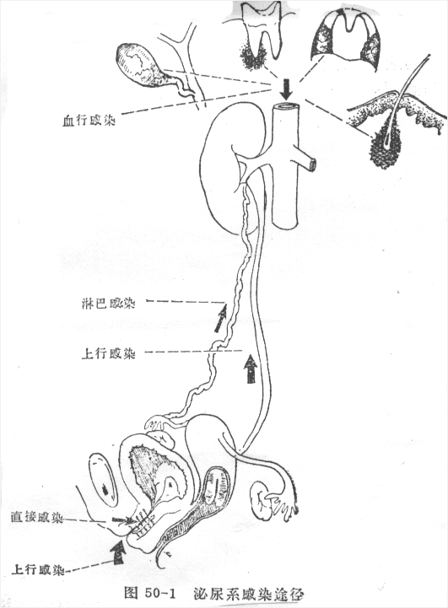
1、感染的途径有哪些？(Route of infection)
四、尿路感染的发病机制（1）
血行感染
淋巴感染
上行感染
直接感染
上行感染

Slide 15
四、尿路感染的发病机制（2）
2、机体的抗病能力(Disease resistance)
(1) 尿道和膀胱粘膜的抗病能力
(2) 尿流冲洗、自洁
(3) 尿液高浓度尿素、高渗、低PH值
(4) 感染后，白细胞很快进入膀胱上皮组织和尿液中，
清除细菌
(5) 输尿管膀胱连接处的活瓣防止细菌进入
(6) 前列腺分泌物中含有的抗菌成份

Slide 16
四、尿路感染的发病机制（3）
3、 易感因素 (Predisposing factor)
(1) 性别差异（sex differences）
性别 | 解 剖 | 生 理 | 发病率
女 | 尿道短，直，宽 | 妊娠雌激素↑、平滑肌张力↓，子宫增大压迫 | 2~5%
男 | 尿道长 曲，窄 | 前列腺液,有机酸 IgA，溶菌酶 | 50岁 10%

Slide 17
(2) 尿路梗阻（Obstruct of the urinary tract）
功能性：脊髓损伤、糖尿病、多发性硬化所致神经性膀胱
(nervous bladder) 、尿液返流(reflux of urine)
机械性：结石(nephrolithiasis)、尿路狭窄 (stenosis)、
前列腺增生(hyperplasia of prostate gland)
解剖结构异常： 发育不良(maldevelopment)、
肾盂及输尿管畸形（deformity of ureter and pelvis)

Slide 18
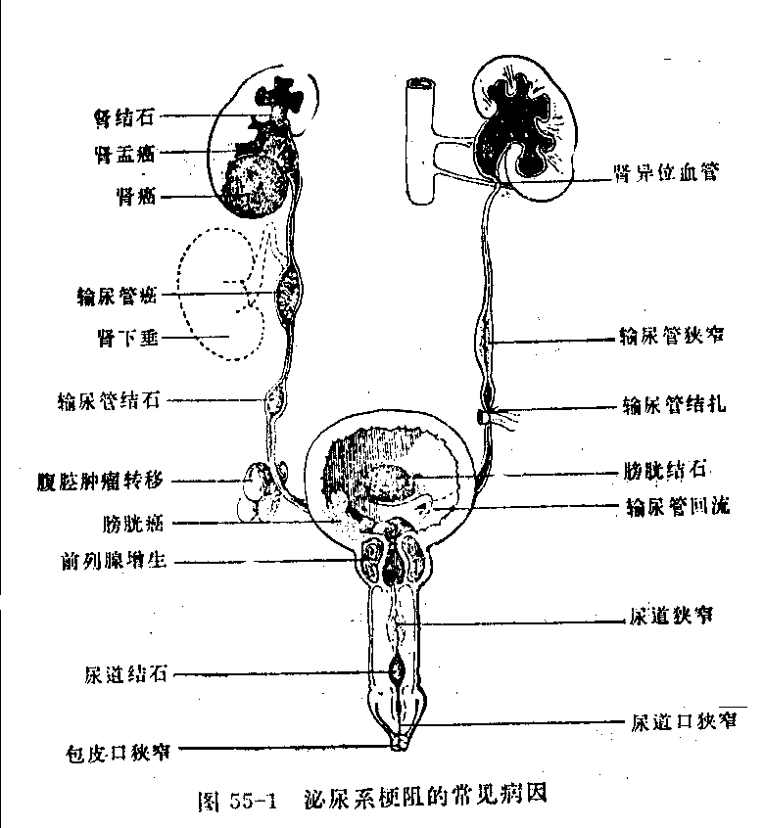

Slide 19
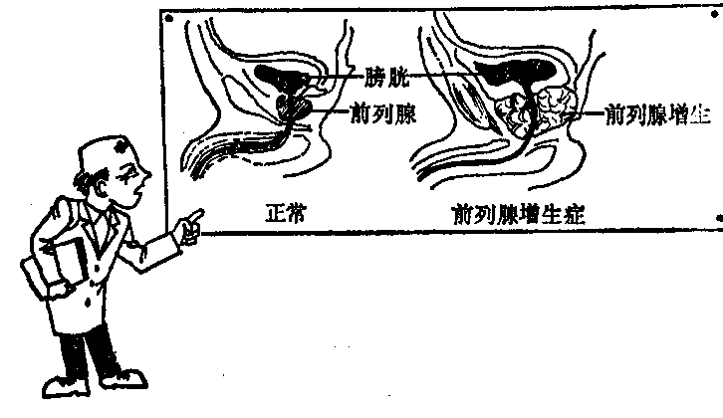

Slide 20
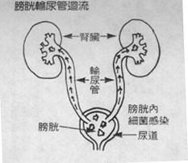
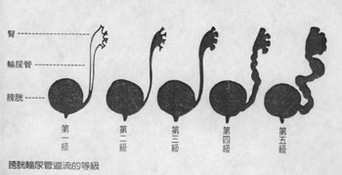
膀胱输尿管返流
膀胱输尿管返流，分为5级

Slide 21
(instrumental usage in urinary tract)
导尿管（一次导尿2%，留置导尿1天50%，4天以上90%）、膀胱镜、输尿管插管、逆行肾盂造影。
（3）尿路器械的使用

Slide 22
(4) 抵抗力降低 (Decrease of resistance)
糖尿病、肾综、器官移植后、肿瘤、化疗和放疗、免疫抑制剂

Slide 23

(5) 尿道内或尿道口炎症：
妇科炎症
前列腺炎
(6) 遗传因素(Genetic factor)

Slide 24
4、细菌的致病力(virulence)
四、尿路感染的发病机制（4）
细菌粘附的方式：
特异性
粘附素＋糖蛋白/糖脂的特定部位(受体)
非特异性

Slide 25
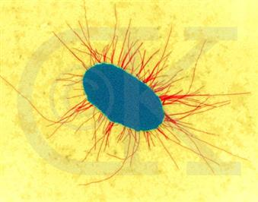
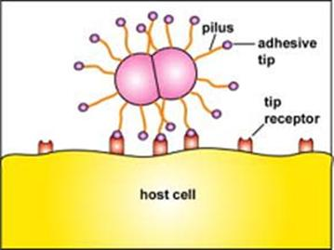
(2) 细菌的菌毛：共7种
大肠埃希杆菌(I菌毛、P菌毛、S菌毛)
I菌毛与急性膀胱炎有关
P菌毛与肾盂肾炎有关
尿路上皮P菌毛受体越多，越容易发生肾盂肾炎

Slide 26
(3) 细菌的抗原
大肠杆菌：O、K、H型菌体抗原
O抗原具有细胞毒性和免疫原性，与感染灶的形成，进展相关，还与炎症的慢性化有关。
K抗原具有抵抗多核白细胞的吞噬和血清的杀菌作用，可促进尿路感染的发生、发展。

Slide 27
五、尿路感染的病理改变
 | 急 性 | 慢 性
膀 胱 Bladder | 粘膜充血、潮红、肿胀 粘膜下充血、水肿、溃疡 | 粘膜肥厚, 间质细胞浸润
肾盂肾盏Renal pelvis and calix | 充血、水肿、 粘膜下脓肿 | 变钝、扩张、狭窄
肾 小 管Renal tubule | 上皮细胞水肿、坏死、脱落、肾锥体和乳头坏死 | 萎缩
间 质 Renal interstitium | 水肿、白细胞浸润、 小脓肿形成 | 纤维化

Slide 28
六、尿路感染的临床表现
Clinical presentation
1、急性膀胱炎(Acute Cystitis)（60%以上）：
局部症状: 尿频(frequent micturition)、尿急(urgent micturition)、尿痛(odynuria)、下腹部疼痛；
全身症状: 不明显；
体格检查： 耻骨联合上脐下压痛阳性
致病菌多为大肠杆菌。

Slide 29
2、急性肾盂肾炎(Acute pyelonephritis)
局部症状： 同前 ，有时可无
全身症状 ：畏寒、发热、乏力、纳差
体格检查：一侧或两侧肋脊角或输尿管点压痛和肾区叩痛。
致病菌多为大肠杆菌、其他常见的是变形杆菌、克雷白杆菌、粪链球菌。

Slide 30
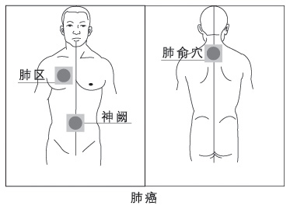
背部压痛点
腹部压痛点
肋脊点
季肋点
肋腰点
肚脐
上输尿管点
中输尿管点
耻骨上区域，膀胱区
尿路感染压痛点

Slide 31
3、慢性肾盂肾炎(Acute pyelonephritis)
50%患者有急性肾盂肾炎，表现为腰部酸痛不适应、间歇性尿频、排尿不适、可伴有乏力、低热、食欲减退和体重减轻。
急性发作可有急性肾盂肾炎全身症状和膀胱炎症状，反复发作可合并肾小管损伤。

Slide 32
4、无症状性菌尿(Asymptomatic bacteriuria)
无症状。
两次尿培养菌落计数≥10⁵/ml，为相同菌株。
超过60岁的女性和男性，可达40%~50%。
孕妇约占5%。

Slide 33
5、导管相关性尿路感染
（Catheter—related Urinary Tract Infections）
导管相关性尿路感染是指置导尿管或先前48小时内留置 导尿管发生的感染。最新感染学会国际临床指南指出，导管相关性尿路感染在全球范围内最常见。

Slide 34
(1) 尿常规(Urine routine)
尿外观混浊伴腐败味；
白细胞为主及其管型；
肉眼或镜下血尿，为均一形红细胞；
微量蛋白。
六、实验室检查(Examination find)

Slide 35
（2）尿白细胞排泄率
Addis 计数：
白细胞＜20万个/小时为正常；
＞30万个/小时为阳性；
20万-30万个/小时为可疑。

Slide 36
尿路感染的确立，主要依靠细菌学检查
(3) 尿沉渣镜检细菌（Urine sigement）
清洁中段尿非离心尿革兰染色油镜观察找细菌， ＞1个菌/视野，诊断尿路感染阳性率90％；≥5个/视野（99%以上）。
但未检测到细菌不能排除尿路感染。

Slide 37
（4）尿细菌定量培养（Bacteria culture of urine)
新鲜清洁中段尿细菌培养菌落计数
≥ 10⁵个/ml（两次），且为同一菌种，则为真性菌尿，可确诊为尿路感染；
10^{4－}10⁵个/ml为可疑阳性；
小于10⁴个/ml，可能为污染。
耻骨上膀胱穿刺尿标细菌定性培养有细菌生长，即为真性菌尿。

Slide 38
尿硝酸盐 还原成亚硝酸盐 红色偶氮色素。
(5) 化学检查
Griess亚硝酸盐还原试验：
G－
Griess试剂
Griess试剂：α萘胺、对胺基苯碘酸
尿路感染时阳性率低，无假阳性。不能代替尿细菌培养。

Slide 39
注意：尿培养取正规中段尿
①抗菌前或停药七天；
②尿液在膀胱停留６h；
③消毒液混入尿标本中；
④饮水过多，尿液稀释；
假阴性
⑤ 中段尿收集不规范；
⑥ １h内接种。
⑦ 检验技术错误
假阳性
定量≥10万／ml;必要时高渗培养

Slide 40
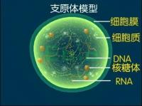
L细菌
致病菌在抗菌药、溶菌酶的作用下，细胞膜破裂，仅存原浆质，但仍长期保存生命力，一旦环境好转，可恢复原形，尿感复燃，仅生存在肾髓质的高渗环境中，在普通培养基中不能生长。
L 细 菌
在尿培养阴性的慢性肾盂肾炎患者，约20％可找到L型细菌。

Slide 41
血液(Blood routine)：血白细胞↑，ESR↑。
肾小管功能：浓缩稀释, 尿NAG； 尿低分子
蛋白（β₂MG，视黄醇蛋白）
(6) 其他检查

Slide 42
(7) 影像学检查：
①反复发作的尿感
②可疑复杂的尿感
③可疑肾盂肾炎
④常规治疗无效

Slide 43
B超： 显示肾脏形态、轮廓、大小、内部结构，
了解肾结石、肾积水、输尿管扩张、肾结
核、肾脓肿、畸形、前列腺增生。
静脉肾盂造影(IVP)：
对肾盂、肾盏、输尿管解剖结构显示较好，有助于梗
阻、结石、结核、畸形、肿瘤的诊断和鉴别。
CT和MRI：对于超声难于确诊的患者

Slide 44
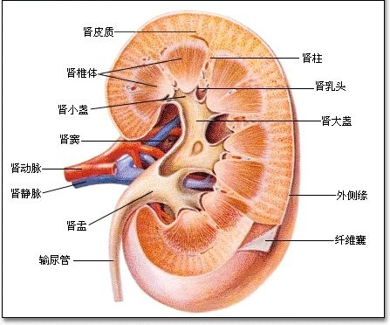
七、尿路感染的并发症(1)
Complication
1、肾乳头坏死(renal medullary necrosis)
肾乳头及其邻近肾髓质的缺
血性坏死，多在糖尿病、尿路梗阻
等基础上发生严重肾盂肾炎所致。
高热腰痛；
静脉肾盂造影为特征性肾乳
头“环形征”。

Slide 45
七、尿路感染的并发症(2)
2、肾周围脓肿 (Perinephritis abscess)
由肾盂肾炎直接扩展而来，致病菌
多为革兰阴性杆菌，常并发于糖尿病和
（或）肾结石时。
持续性高热，单侧明显腰痛和压痛，患者向健侧弯腰时，出现严重疼痛。

Slide 46
参考题
1．下列有关肾盂肾炎的叙述，哪项是错误的
A．由细菌感染引起
B．男性发病率稍高
C．大肠杆菌感染最为常见
D．可分为上行性感染和血源性感染
E．表现为化脓性间质性肾炎
B
2．最常见的肾盂肾炎病原菌是
A．葡萄球菌
B．粪肠球菌
C．大肠杆菌
D．变形杆菌
E．白色念珠菌
C

Slide 47
3．最常见的肾盂肾炎感染途径是
A．淋巴道感染
B．血行感染
C．上行感染
D．直接感染
E．以上都不是
C
4．中段尿培养大肠杆菌菌落计数至少达
到多少，为有意义的细菌尿
A．＞1/ml B．＞1000/ml
C．＞10万/ml D．＞20万/ml
E．＞100万/ml
C

Slide 48
八、 尿路感染的诊断(1)
Diagnosis
1、是否达到尿感标准
(1) 有真性细菌尿
① 新鲜中段非离心尿中段尿革兰染色油镜观察＞1个/视野
② 尿细菌培养10万/ml，如临床上无尿感症状，则要求二次中段尿培养均为有意义的细菌 ，且为同一菌种（株）；
③ 膀胱穿刺尿定性有菌生长；
④ 女性有明显尿频等症状，且尿白细胞增多，尿细菌定量培养≥10² /ml , 且为尿感常见致病菌；

Slide 49
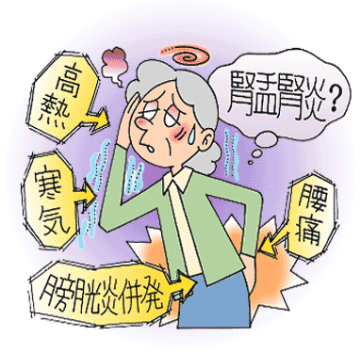
八、 尿路感染的诊断(2)
2. 定位诊断
上尿路感染还是下尿路感染

Slide 50
输尿管插管获得尿液培养细菌
尿沉渣检查抗体包裹细菌（ACB）：阳性多为上尿路感染，特异性和敏感性均不理想。
尿NAG酶、尿视黄醇结合蛋白、Tamm-Horsfall蛋白。
目前还没有一种令人满意的实验室定位方法。

Slide 51
上尿路感染与下尿路感染的区别
 | 上尿路 | 下尿路
体 温 | 38度以上 | 低于38度
腰 痛 | 有 | 无
尿路压痛 | 上、中、下侧腹 | 膀胱区
尿抗体包裹细菌 | 阳 性 | 阴 性
白细胞管型 | 有 | 无
B超 | 光点增粗，分离 | 阴 性
尿视黄醇结合蛋白 | 升 高 | 正 常
N A G 酶 | 升 高 | 正 常
肾小管功能损伤 | 夜尿多，低渗，低比重尿 | 正 常
尿 培 养 | 变形或绿脓杆菌 | 其他菌种

Slide 52
3、急性还是慢性？( Acute or chronic pyelonephritis)
八、 尿路感染的诊断(3)
反复发作，合并肾小管形态或功能异常之一者，可诊断慢性肾盂肾炎
达到尿感标准IVP呈异常改变
肾皮质疤痕，肾盂肾盏变形、肾乳头变形
B超显示
肾外形凹凸不平，且两肾大小不等髓质粗
糙，疤痕形成
经治疗肾小管功能不恢复

Slide 53
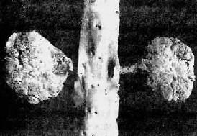
图1. 两侧肾不对称，体 积皆缩小，表面颗粒状，有不规则的瘢痕

Slide 54
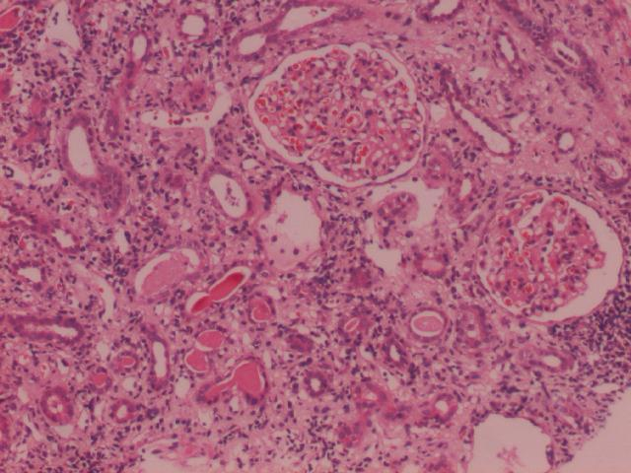
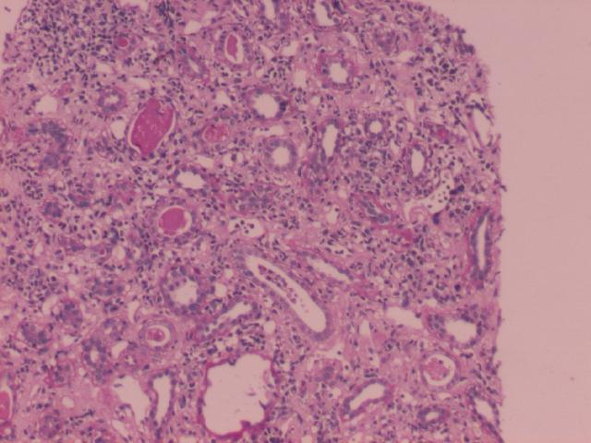
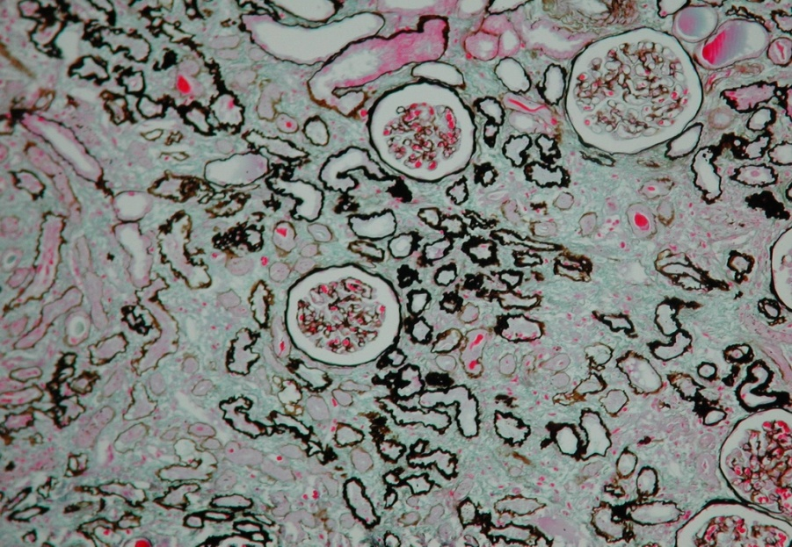
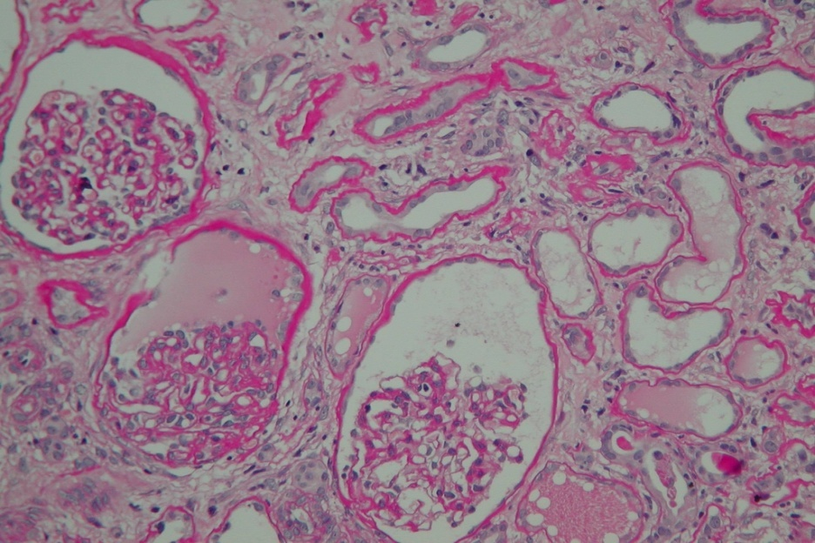
肾脏病理：肾小管萎缩，肾间质纤维化

Slide 55
4、应与哪些疾病鉴别?
(Diseases to differential diagnosis)
八、 尿路感染的诊断(4)
(1）尿路结核(Tuberculosis)
① 明显脓尿普通培养阴性
② 明显尿路刺激征抗菌治疗无效
③ 血清结核菌抗体阳性 OT、 PPD-IgG、 IgM
④ IVP可见肾虫蚀样改变
⑤ 注意肾外结核，尿结核菌培养，做膀胱镜

Slide 56
(2）尿道综合征（Urethral Syndrome)：
疾病 | 发生 | 尿菌 | 尿路刺激征 | 白细胞 | 衣原体
感染性尿综 | 75% | 阴性 | 有 | 有 | 有
非感染性尿综 | 25% | 阴性 | 有 | 无 | 阴性

Slide 57
3.慢性肾小球肾炎
(1) 双侧肾脏受累
(2) 肾小球功能受损较肾小管功能受累突出。
(3) 常有明确的蛋白尿、血尿和水肿病史

Slide 58

九、尿路感染治疗原则
1．多饮水，勤排尿；
2．尽可能纠正梗阻、结石等易患因素
3．治疗前尽可能做细菌定性和定量检查，
并做药物敏感实验
4．临床症状缓解不意味细菌学治愈
5．治疗方案完成后应进行评估和随访
6. 普通抗生素无效应该考虑支原体、厌氧菌
、结核杆菌和L形细菌等所致尿路感染

Slide 59
十、尿路感染的治疗方案(1)
1、急性膀胱炎的治疗
年轻女性急性非复杂性膀胱炎
（1）单剂抗菌治疗：较大剂量抗菌药一次顿服。SMZ 2.0g，阿莫西林 3.0g， 氧氟沙星 0.4g, 甲氧苄啶0.4g。
（2）三日抗菌疗法：复方新诺明 2片，Bid；阿莫西林 0.5 Qid；氧氟沙星 0.2 Bid, 羟氨苄0.5克, Qid。

Slide 60
注意：(1) 适用于单纯性膀胱炎；
(2) 男性，复杂尿感和肾盂肾炎不用；
(3) 孕妇不用。

Slide 61
复诊时处理：停抗菌药7天后
(1)已没有尿频等症状，仍需做清洁中段尿
细菌定量培养：
① 结果仍为阴性：治愈，1月后复诊
② 结果≥ 10⁵/ml，且为同一致病菌，尿感
复发，为肾盂肾炎，14天抗菌治疗

Slide 62
(2)仍有尿频等症状，需做清洁中段尿细 菌定量培养和尿常规：
① 结果仍有细菌尿且有白细胞尿：症状性肾盂
肾炎，14天治疗后仍未转阴，按药敏选抗
生素，治疗6周，做IVP；
结果无细菌尿，仍有白细胞尿，为感染性
尿道综合征和其他特殊感染;
没有细菌尿和白细胞尿，仍有尿频和排尿
不适，为非感染性尿道综合征;

Slide 63
十、尿路感染的治疗方案(2)
2、急性肾盂肾炎的治疗： 2周
1) 轻型：以局部症状为主，口服抗菌14天，
先服3天，无效换药，做药敏。
2) 较重型：伴全身中毒症状，发烧，白细胞升高，
静脉用抗菌素，退热后口服抗生素共14天。
3) 重型： 可疑败血症，血压下降，联合静脉用抗菌
素。退热后口服抗生素共14天。
症状消失，尿白细胞和细菌阴性，停药后2，6周再行尿细菌培养，两次尿培养阴性为临床治愈。

Slide 64
十、尿路感染的治疗方案(3)
3、慢性肾盂肾炎的治疗
急性发作：按急性肾盂肾炎治疗，但抗生素常联合应用，且疗程延长，一般需要2-4周；
反复发作的慢性肾盂肾炎：急性期治疗2-4月，无效或仍复发长期抑菌治疗(具体见后) 。

Slide 65
十、尿路感染的治疗方案(3)
4、再发性尿路感染的治疗：
再发包括复发和重复感染
复发和重新感染
类型 | 致病菌 | 发病时间 | 血清型 | 药敏
复发 | 原菌 | 6周内 | 与原菌同 | 与前次同
重新 感染 | 新菌 | 6周后 | 与原菌不同 | 与前次不同

Slide 66
十、尿路感染的治疗方案(3)
4、再发性尿路感染的治疗：
3天治疗，7天后复查
1）重新感染用抑菌疗法：小剂量长疗程用抗菌素。
每晚睡前服1次。① 呋喃妥因0.1g; ② 氧氟沙星
0.1g; ③ SMZ 0.5g。
半年－1或2年, 适用于每年发作3次以上重新感染。
2）复发则加大药量，延长疗程：6周，按药敏
试验结果用药，IVP了解尿路有无异常。

Slide 67
十、尿路感染的治疗方案(4)
5、几种特殊情况下尿路感染的治疗：
(1）妊娠期：
不管有否症状，妊娠期尿感均应治疗至少7天应选用毒性比较低的药物，如头孢霉素、氨苄、阿莫西林等。治疗后要复查，每月做尿培养直至分娩。
常再发者要用长疗程低剂量抑菌治疗

Slide 68
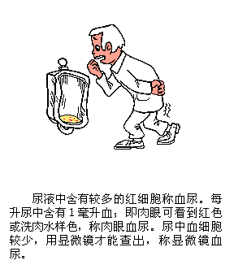
(2）男性尿路感染
① 50岁以上，前列腺增生，疗程14天，易复发
原因： ⑴ 多种抗生素在前列腺液内的浓度不高
⑵ 前列腺结石易造成引流障碍
⑶ 增大的前列腺可造成膀胱出口阻塞
② 50岁以下，少见，长疗程12-18
周，或抑菌疗法
原因：⑴ 同性恋者
⑵ 和有尿感女性性接触者
⑶ 爱滋病患者
⑷ 有尿路功能和结构的异常
常再发者要用长疗程低剂量抑菌治疗

Slide 69
（3）导管相关的尿路感染
有症状给予强有力的抗菌药物治疗
无症状的病人无需治疗

Slide 70
防止导尿管相关感染的原则
只在必要时才使用导尿管，且尽早拔除
插尿管时无菌操作及保持无菌非常重要
无菌封闭系统，避免开放
留取尿标本时应在消毒后抽取
保持尿袋在膀胱水平以下及引流通畅
有症状的UTI应及时拔除或更换导尿管
应尽可能和感染病人分开
单纯导尿的妇女可服用单剂抗生素
拔导尿管或更换导尿管前可用单剂抗生素预防

Slide 71
(4）无症状性菌尿：
孕妇
学龄期儿童
老年妇女（不治疗）
肾移植受者
中性粒细胞减少患者
泌尿系统解剖或结构异常
糖尿病
要治疗
7天疗法

Slide 72
十一、预 防
1、多饮水，每2~3小时排尿1次，是最有效
的预 防方法；
2、经常注意会阴部的清洁；
3、尽量避免导尿或使用尿路器械检查，如
留置导尿管等。
4、与性生活有关的反复发作性尿路感染，
于性生活后立即排尿，并内服抗生素。

Slide 73


多饮水是治疗和预防尿路感染的有效方法
尿路感染
肾结石

Slide 74
参考题
1．下列哪项最符合急性肾盂肾炎的诊断
A．发热、浮肿、尿频、尿痛及尿沉渣白细胞增多
B．高血压、浮肿、尿频、尿痛、及尿沉渣检查白细胞成堆
C．发热、浮肿、尿频、尿急、尿痛及白尿
D．高热、尿频、尿急、尿痛、肾区叩痛及尿中白细胞增多
E．发热、尿频、尿急、尿痛及蛋白尿
D
2. 尿路感染的确立主要依靠：
A．病史和症状
B．细菌学检查
C．白细胞尿
D．血白细胞明显升高
E．影像学检查
B

Slide 75
3．尿路感染3天疗法适合于：
A．非复杂性膀胱炎患者
B．男性尿感患者
C．孕妇尿感患者
D．复杂性尿感
E．肾盂肾炎患者
A
4. 急性肾孟肾炎抗菌药物治疗，下列哪项正确
A．接诊后立即给予抗生素治疗
B．先作尿培养及细菌敏感试验，根据报告选用敏感抗生素
C．留尿培养标本后，立即根据经验给予抗生素治疗
D．根据血白细胞计数及分类立即给予抗生素治疗
E．做血培养，待结果报告后选用抗生素
C

Slide 76

5．对鉴别上、下尿路感染最有意义的是
A．中段尿细菌培养阳性
B．尿路刺激症状
C．畏寒、发热、腰痛
D．肾小管浓缩功能正常
E．尿中白细胞管型
E

Slide 77
小 结
尿路感染的定义
尿路感染的病因和发病机制
急性肾盂肾炎、急性膀胱炎的诊断、鉴别诊断
急性肾盂肾炎、急性膀胱炎的治疗

Slide 78
误诊病案分析

Slide 79
尿路感染误诊为尿路结石
患者女，30岁，因突发右腰部疼痛伴血尿2小时就诊。2小时前无明显诱因出现右腰部疼痛不适，向大腿内侧放射，伴肉眼血尿，恶心，无呕吐，无明显尿频、尿急、尿痛等尿路刺激征，也无畏寒发热等。检查：生命体征正常，心肺无异常，腹部平软，无压痛，右肾区叩痛(+), 尿常规检查：蛋白-，RBC3+，WBC2+，拟诊“尿路结石”。
经止痛，解痉输液等治疗，仍然有血尿，行双肾B超及泌
尿系照影未发现阳性结石，尿培养发现大肠杆菌，抗菌治
疗后痊愈，随访1年未复发。

Slide 80
尿路感染误诊为上呼吸道感染
患者女，34岁，发热2天就诊。患者无明显诱因出现畏寒、发热，体温达39 ℃，伴头痛、恶心、鼻塞、流涕、咽痛、少咳。体查：咽稍红，心肺正常。血白细胞12.9×10⁹/L，中性粒细胞0.85，淋巴细胞0.15，诊断为“上呼吸道感染”，按“上感”治疗3天，未见好转。
进一步检查胸片正常，尿常规：蛋白+，白细胞
3+, 按尿路感染治疗，发热退，尿常规转为正常。

Slide 81
尿路感染误诊为肠炎
患者女，40岁，因反复腹痛、腹泻伴恶心半年，再发半天就诊。无明显诱因出现腹泻、呈稀糊便，伴有腹部隐痛、恶心、呕吐，为胃内容物，多次就诊，诊断为“急性肠炎”；经输液等治疗后缓解，但是，反复发作，此次再发，出现腹痛，腹泻水样便4次，伴呕吐1次就诊。无不洁食物史，无畏寒、发热、无尿路刺激症状等。查体：T36.5 ℃；心肺正常，腹平软，无压痛，左肾区轻叩痛，肠鸣音稍活跃，但不亢进，诊断为“急性肠炎”。
按前方案输液治疗，同时行血常规、大便常规检查均
为阴性。但尿常规发现尿RBC+，WBC3+。更正诊断
“尿路感染”，据此处理后好转，追踪半年未类似发作。

Slide 82
尿路感染误诊为附件炎
患者女，40岁，因下腹痛1天就诊。无明显诱因出现下腹痛，伴恶心、无呕吐、腹泻、畏寒、发热，疼痛呈持续性，无阵发性加剧，无膀胱刺激症状。体检：心肺-；腹部平软，下腹压痛，无反跳痛，双肾区无叩痛，肠鸣音正常。血常规示WBC10.1×10⁹/L，N0.77，L0.23。双侧附件均有压痛，无反跳痛，拟诊“附件炎”。
但进一步检查尿常规WBC3+, RBC+，后经清洁尿培养
发现大肠杆菌，确诊为“尿路感染”。

Slide 83
误诊原因
对尿路感染临床表现的多样化认识不足
症状不典型
全身症状突出，但尿路局部症状不明显
未及时做相关实验室检查
尿检假阴性
对婴幼儿尿路感染发病率稿认识不足，缺乏警惕性
对本病的流行病学和诱发因素认识不够
未正常收集尿标本，导致假阴性或假阳性

Slide 84
误诊防范
对临床症状全面分析
尿路器械检查后原有慢性肾脏病，糖尿病等抵抗力低下的患者，注意尿常规检查。
按操作规范收集尿标本
注意尿培养的假阴性结果的分析
对疑似尿路感染的患者，应多次进行尿检，包括尿沉渣涂片，尿培养等。

Slide 85
祝同学们学习更上一层楼

